Slide 1

MÓDULO 27 · MATEMÁTICA · AULA 437
Parábola: Definição e Elementos
Vértice e foco não são o mesmo ponto
Parábola: definição e elementos

Slide 2
Para começar
O vértice de uma parábola é o mesmo ponto que o foco?
POSSOR · Cônicas e Geometria Analítica Espacial · Aula 437
2

Slide 3
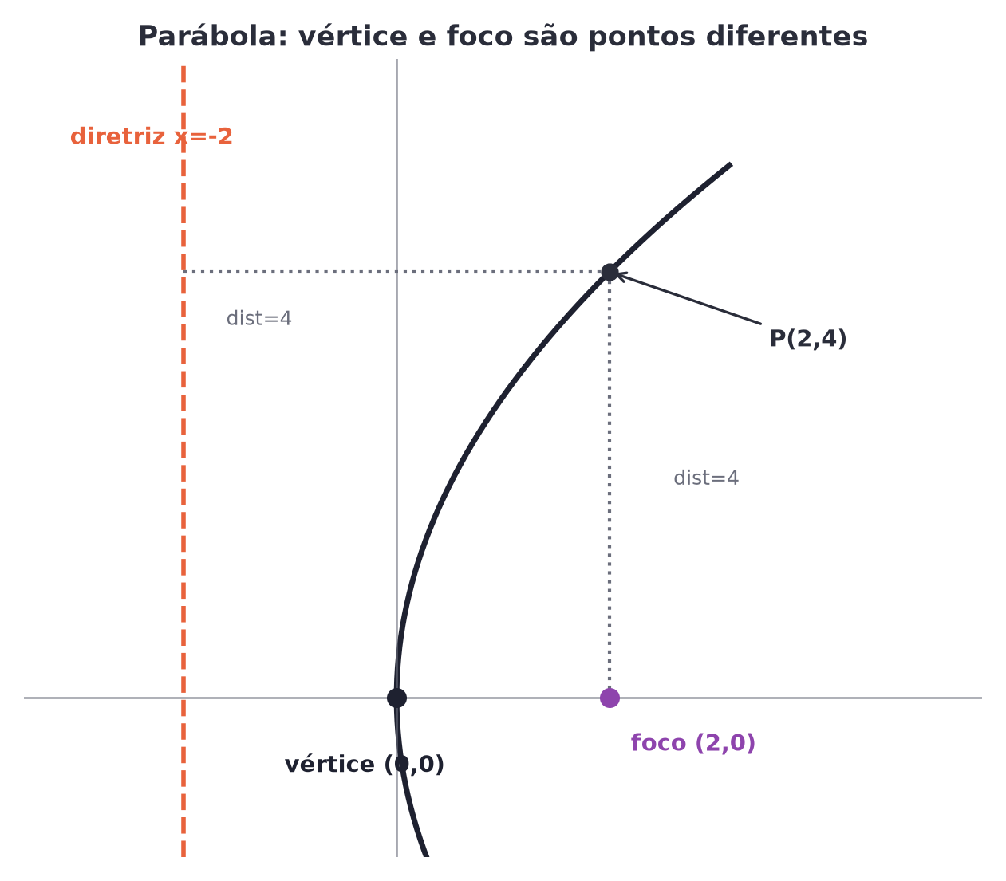
O conceito central
Parábola: pontos equidistantes de um foco (ponto) e uma diretriz (reta).
POSSOR · Cônicas e Geometria Analítica Espacial · Aula 437
3

Slide 4
Como funciona
O vértice fica exatamente na metade do caminho entre foco e diretriz.
• dist(P, foco) = dist(P, diretriz)
• Vértice: ponto médio entre foco e diretriz
POSSOR · Cônicas e Geometria Analítica Espacial · Aula 437
4

Slide 5

Cuidado com essa armadilha
Confundir vértice com foco, tratando-os como o mesmo ponto.
POSSOR · Cônicas e Geometria Analítica Espacial · Aula 437
5

Slide 6
Exemplo resolvido
Foco (2,0), diretriz x=-2: onde fica o vértice?
Ponto médio entre foco e diretriz
Vértice = (0,0)
POSSOR · Cônicas e Geometria Analítica Espacial · Aula 437
6

Slide 7
Roteiro de hoje
1
Pergunta inicial
2
Vértice ≠ foco
3
Exemplo
4
Exercícios
POSSOR · Cônicas e Geometria Analítica Espacial · Aula 437
7

Slide 8

Hora dos Exercícios — Fixação
QUESTÃO 1
Como se define uma parábola?
💡 Dica
Sempre que ver "parábola", lembre: dois elementos definem tudo — um ponto (foco) e uma reta (diretriz).
POSSOR · Cônicas e Geometria Analítica Espacial · Aula 437
8

Slide 9

Gabarito e Encerramento
Resposta
Como o lugar geométrico dos pontos equidistantes de um ponto fixo (foco) e uma reta fixa (diretriz).
Resumo da Aula
Com a definição pronta, a próxima aula escreve a equação da parábola.
• Vértice e foco são pontos diferentes — o vértice está na metade do caminho entre foco e diretriz.
Próxima aula: Módulo concluído.
POSSOR · Cônicas e Geometria Analítica Espacial · Aula 437
9

